Slide 1
MCT 5 B. Пам’ять
© Moritz & Woodward, 05|25

Slide 2
Пам’ять
Здатність нашої пам’яті зберігати інформацію обмежена.

Slide 3
Пам’ять
Здатність нашої пам’яті зберігати інформацію обмежена.
Приклад. Ми не зможемо активно відтворити приблизно 40% інформації з історії, яку ми почули пів години тому.

Slide 4
Пам’ять
Здатність нашої пам’яті зберігати інформацію обмежена.
Приклад. Ми не зможемо активно відтворити приблизно 40% інформації з історії, яку ми почули пів години тому.
Перевага: ???
Недолік: ???

Slide 5
Пам’ять
Здатність нашої пам’яті зберігати інформацію обмежена.
Приклад. Ми не зможемо активно відтворити приблизно 40% інформації з історії, яку ми почули пів години тому.
Перевага: наш мозок не перевантажений неактуальною інформацією, але ...
Недолік: ???

Slide 6
Пам’ять
Здатність нашої пам’яті зберігати інформацію обмежена.
Приклад. Ми не зможемо активно відтворити приблизно 40% інформації з історії, яку ми почули пів години тому.
Перевага: наш мозок не перевантажений неактуальною інформацією, але ...
Недолік: ... ми також забуваємо багато важливої інформації (зустрічі, спогади про відпустку, інформацію, яку вивчали в школі ...)

Slide 7
Що перешкоджає запам'ятовуванню?
???

Slide 8
Що перешкоджає запам'ятовуванню?
Відволікання під час навчання (наприклад, радіо, люди в кімнаті, яскраве світло)

Slide 9
Що перешкоджає запам'ятовуванню?
Відволікання під час навчання (наприклад, радіо, люди в кімнаті, яскраве світло)
Стрес і тиск очікувань

Slide 10
Що перешкоджає запам'ятовуванню?
Відволікання під час навчання (наприклад, радіо, люди в кімнаті, яскраве світло)
Стрес і тиск очікувань
Зловживання алкоголем!

Slide 11
Що перешкоджає запам'ятовуванню?
Відволікання під час навчання (наприклад, радіо, люди в кімнаті, яскраве світло)
Стрес і тиск очікувань
Зловживання алкоголем!
Відволікаючі дії після навчання (наприклад, телевізор, тому намагайтеся навчатись перед сном, якщо це можливо)

Slide 12

Як мені краще запам’ятовувати речі?
Здатність запам’ятовування в %
Що більше органів чуття і процесів задіяно під час навчання, то вища ефективність запам’ятовування!
Слух
Зір
Слух
Зір
Слух
Зір
Мовлення
Слух
Зір
Мовлення
Дотик

Slide 13
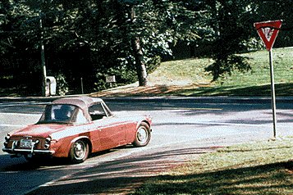

Чи працює наша пам'ять як відеореєстратор?
Альтернативну вправу можна знайти в кінці презентації.
У ході експерименту американська психологиня Елізабет Лофтус показала учасникам серію зображень. На одній з цих фотографій видно червоний автомобіль, що стоїть перед знаком «Проїзд без переваги».

Slide 14
Чи працює наша пам'ять як відеореєстратор?
Після показу зображень психологиня намагалася пробудити хибні спогади у деяких учасників за допомогою оманливого запитання:
Чи наздогнав червоний автомобіль інший автомобіль, коли стояв перед знаком «Стоп»?
(Насправді автомобіль стояв перед знаком «Проїзд без переваги»!)

Slide 15
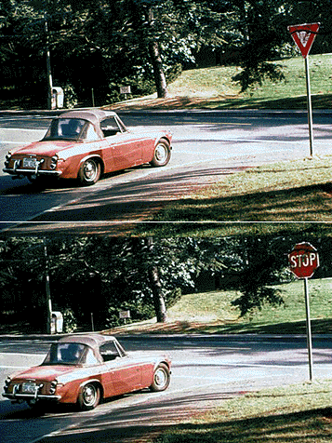
Пізніше всім учасникам показали два зображення. Учасників попросили визначити, яке зображення вони бачили першим. Як ви думаєте, чи вплинуло на спогади оманливе запитання?
Показано!
Оманливе запитання
Яке зображення показали спочатку?
Чи наздогнав червоний автомобіль інший автомобіль, коли стояв перед знаком «Стоп»?
Хід вправи

Slide 16
Наша пам'ять не є ідеальним відображенням реальності!
1. Показано!
2. … але яке запам’яталось?
Серед учасників, яким не поставили оманливе запитання, лише 25% (помилково) згадали знак «Стоп».
Серед людей, яким поставили оманливе запитання, 59% (помилково) згадали, що червоний автомобіль стояв перед знаком «Стоп»!

Slide 17
Наша пам'ять не є ідеальним відображенням реальності!
Ці та багато інших досліджень показують, що людська пам'ять працює добре, але не ідеально.
Іноді ми додаємо пізніше отриману інформацію до нашої пам'яті або переосмислюємо наші враження!

Slide 18
Завдання
Тепер вам покажуть дуже складні сцени (наприклад, пляж, вокзал).

Slide 19
Завдання
Тепер вам покажуть дуже складні сцени (наприклад, пляж, вокзал).
Після цього вас запитають, що зображено, і наскільки ви впевнені у своєму припущенні.

Slide 20
Завдання
Тепер вам покажуть дуже складні сцени (наприклад, пляж, вокзал).
Після цього вас запитають, що зображено, і наскільки ви впевнені у своєму припущенні.
Ваше завдання — запам’ятати якомога більше деталей!

Slide 21
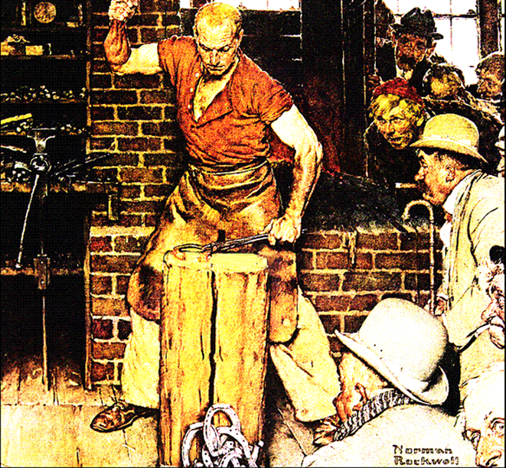

Slide 22
Коваль
Що було показано? Наскільки ви впевнені?
Плоскогубці
Вікно
Ковадло
Шкіряний фартух
Глядач
Інструмент
Молоток

Slide 23
Коваль
Плоскогубці
Вікно
Ковадло
Шкіряний фартух
Глядач
Інструмент
Молоток
= не зображено

Slide 24
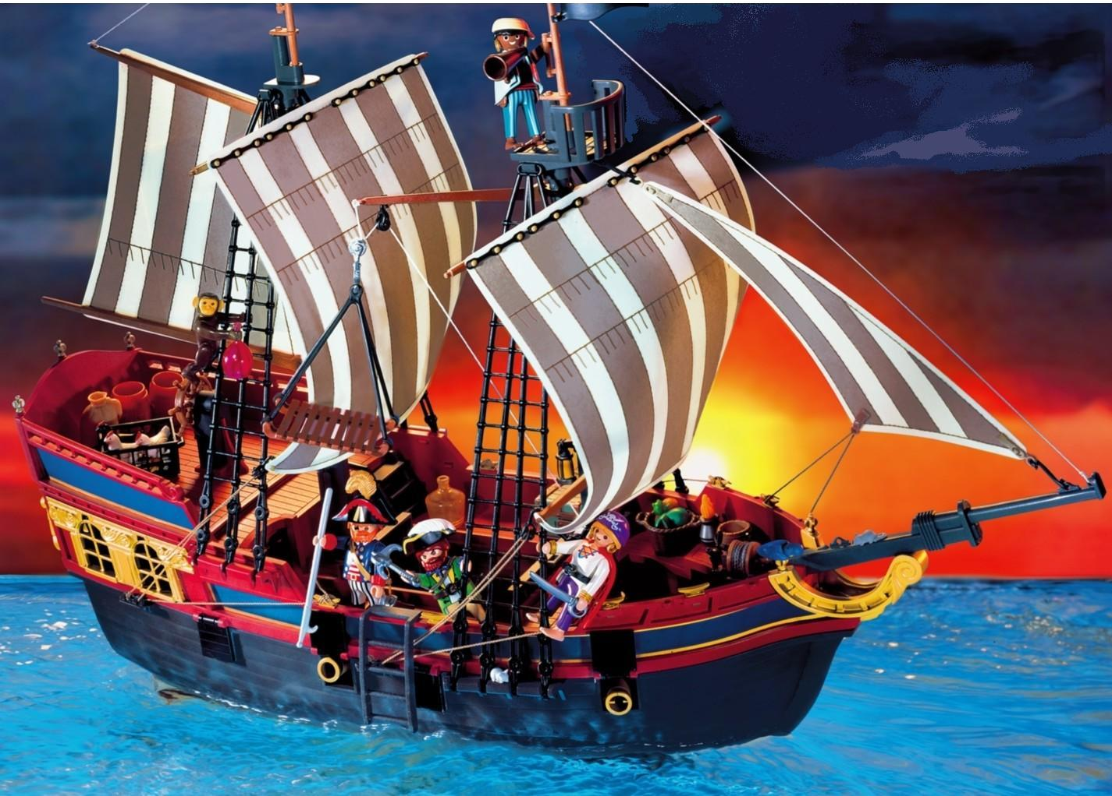
© geobra Brandstätter

Slide 25
Піратський корабель
Що зображено? Наскільки ви впевнені?
Вітрило
Піратський прапор
Спостережний пункт на щоглі
Якір
Мавпа
Сходи
Вікно

Slide 26
Піратський корабель
Вітрило
Піратський прапор
Спостережний пункт
на щоглі
Якір
Мавпа
Сходи
Вікно
= не зображено
© geobra Brandstätter

Slide 27
Хибні спогади
Не все, що ми пам'ятаємо, відбувалося насправді так, як ми це запам'ятали!

Slide 28
Хибні спогади
Не все, що ми пам'ятаємо, відбувалося насправді так, як ми це запам'ятали!
Наш мозок заповнює і змішує поточні враження з минулими подібними образами (наприклад, типовий піратський корабель з фільмів), а також доповнює наші спогади за допомогою «логіки» (наприклад, молоток, якір)!

Slide 29
Хибні спогади
Не все, що ми пам'ятаємо, відбувалося насправді так, як ми це запам'ятали!
Наш мозок заповнює і змішує поточні враження з минулими подібними образами (наприклад, типовий піратський корабель з фільмів), а також доповнює наші спогади за допомогою «логіки» (наприклад, молоток, якір)!
Справжні спогади зазвичай можна відрізнити від хибних за яскравістю: Хибні спогади «блідіші» і не такі детальні.

Slide 30
Типи збоїв пам'яті
???

Slide 31
Типи збоїв пам'яті
Забування

Slide 32
Типи збоїв пам'яті
Забування
Спотворені спогади:
→ витіснення: люди схильні забувати переважно негативні події
→ у разі депресивного настрою: люди схильні забувати позитивні події

Slide 33
Типи збоїв пам'яті
Забування
Спотворені спогади:
→ витіснення: люди схильні забувати переважно негативні події
→ у разі депресивного настрою: люди схильні забувати позитивні події
Ілюзії / хибні спогади: спогади про події, яких взагалі не було!

Slide 34
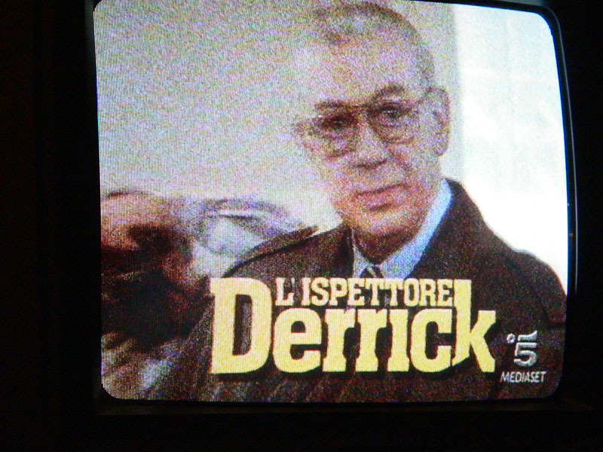
Хибні спогади!
 | Фраза «Гаррі, під’їдь уже до машини!» запам’яталася багатьом фанатам кримінальних серіалів, але в серіалі «Деррік» її ніколи не говорили!

Slide 35
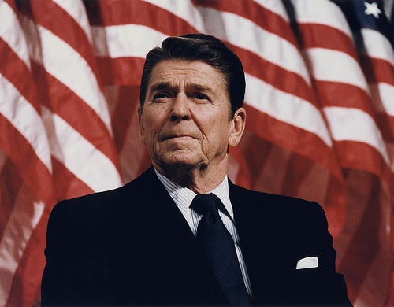
Хибні спогади!
 | Фраза «Гаррі, під’їдь уже до машини!» запам’яталася багатьом фанатам кримінальних серіалів, але в серіалі «Деррік» її ніколи не говорили!
 | Рональд Рейган у передвиборчій кампанії 1980 року розповідав про спогади про війну, яку несвідомо змішалися зі сценами з військового фільму («На одному крилі та молитві».

Slide 36
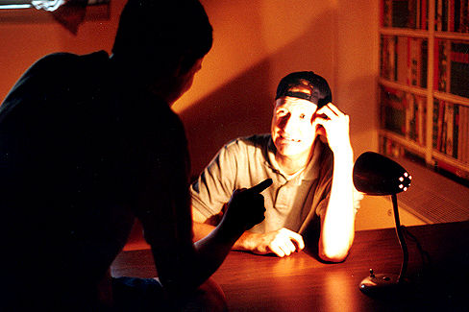
Хибні спогади!
 | Фраза «Гаррі, під’їдь уже до машини!» запам’яталася багатьом фанатам кримінальних серіалів, але в серіалі «Деррік» її ніколи не говорили!
 | Рональд Рейган у передвиборчій кампанії 1980 року розповідав про спогади про війну, яку несвідомо змішалися зі сценами з військового фільму («На одному крилі та молитві».
 | Деякі запитання та підказки можуть викликати помилкові спогади. Є кілька судових справ, де доведено, що невинні люди самі зізналися у скоєнні злочину в суді після того, як їх вдалось переконати в цьому під час попередніх допитів.

Slide 37
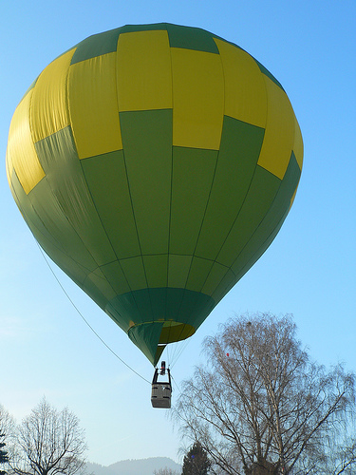
Хибні спогади!
 | Фраза «Гаррі, під’їдь уже до машини!» запам’яталася багатьом фанатам кримінальних серіалів, але в серіалі «Деррік» її ніколи не говорили!
 | Рональд Рейган у передвиборчій кампанії 1980 року розповідав про спогади про війну, яку несвідомо змішалися зі сценами з військового фільму («На одному крилі та молитві».
 | Деякі запитання та підказки можуть викликати помилкові спогади. Є кілька судових справ, де доведено, що невинні люди самі зізналися у скоєнні злочину в суді після того, як їх вдалось переконати в цьому під час попередніх допитів.
 | В експерименті учасникам показали підроблені фотографії, на яких вони летять на повітряній кулі з батьком. 50% респондентів сказали, що пам’ятають цей політ (хоча він ніколи не відбувся).

Slide 38
Що це все означає?
Дослідження показують, що багато людей, які страждають на психоз (але не всі!), більш впевнені у тому, що хибні спогади (ілюзії пам'яті) дійсно відбулися, ніж люди, які не страждають на психоз.

Slide 39
Що це все означає?
Дослідження показують, що багато людей, які страждають на психоз (але не всі!), більш впевнені у тому, що хибні спогади (ілюзії пам'яті) дійсно відбулися, ніж люди, які не страждають на психоз.
Водночас багато людей, які страждають на психоз, не впевнені, чи їхні спогади відповідають дійсності, коли згадують ситуації, які дійсно відбулися.

Slide 40
Що це все означає?
Дослідження показують, що багато людей, які страждають на психоз (але не всі!), більш впевнені у тому, що хибні спогади (ілюзії пам'яті) дійсно відбулися, ніж люди, які не страждають на психоз.
Водночас, багато людей, які страждають на психоз, не впевнені, чи їхні спогади відповідають дійсності, коли згадують ситуації, які дійсно відбулися.
Тобто їм складно відрізнити справжні спогади від хибних! Це ускладнює реалістичний погляд на навколишнє середовище.

Slide 41
Як проблеми з пам'яттю сприяють помилковій оцінці у разі психозу (приклади)
Подія | Хибний спогад | Реальна ситуація
Конфлікт із другом | Він обізвав тебе «повним ідіотом» | Друг трохи підвищив голос. Деякі вирази «витали в повітрі», але ніколи не були сказані
Ви звернулися з запитанням до медсестри | Ви відчули, що на вас не зважають і навіть висміюють. | Медсестра була розуміючою, але, на жаль, не мала часу — через роздратування іншими подіями ви неправильно запам'ятали цю ситуацію.
Можливо, хтось хоче поділитися власним досвідом?

Slide 42
Завдання 2
Вам знову покажуть складні сцени.

Slide 43
Завдання 2
Вам знову покажуть складні сцени.
Подумайте, що є на зображенні, а чого немає.

Slide 44
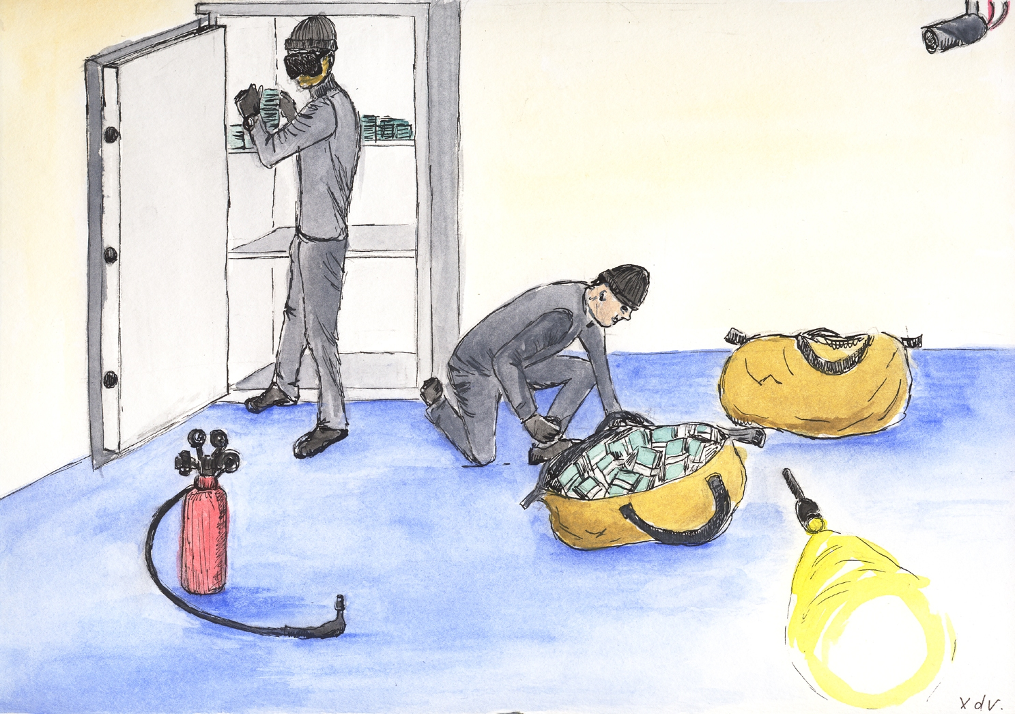

Slide 45
Злодії
Що зображено? Наскільки ви впевнені?
Діра у скарбниці
Зварювальний пальник
Зварювальна маска
Банкноти
Монети
Шапки
Ліхтарик

Slide 46
Злодії
Діра у скарбниці
Зварювальний пальник
Зварювальна маска
Банкноти
Монети
Шапки
Ліхтарик
= не зображено

Slide 47
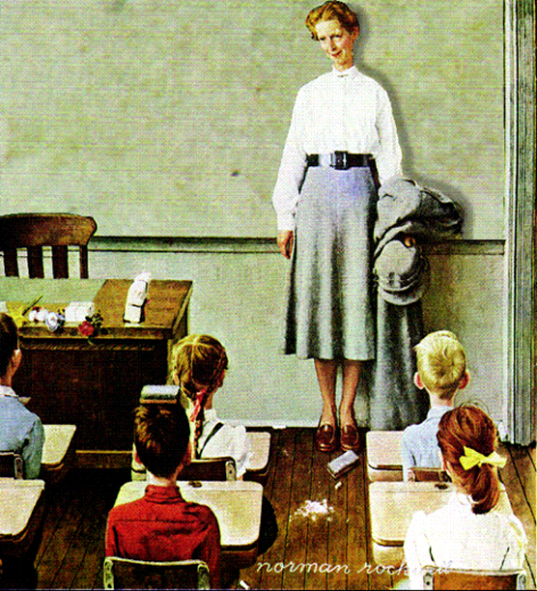

Slide 48
Класна кімната
Що зображено? Наскільки ви впевнені?
Губка
Сіре пальто
Письмовий стіл
Дошка
Шкільні ранці
Крейда
Коса
Крісло вчителя

Slide 49
Класна кімната
Губка
Сіре пальто
Письмовий стіл
Дошка
Шкільні ранці
Крейда
Коса
Крісло вчителя
= не зображено

Slide 50
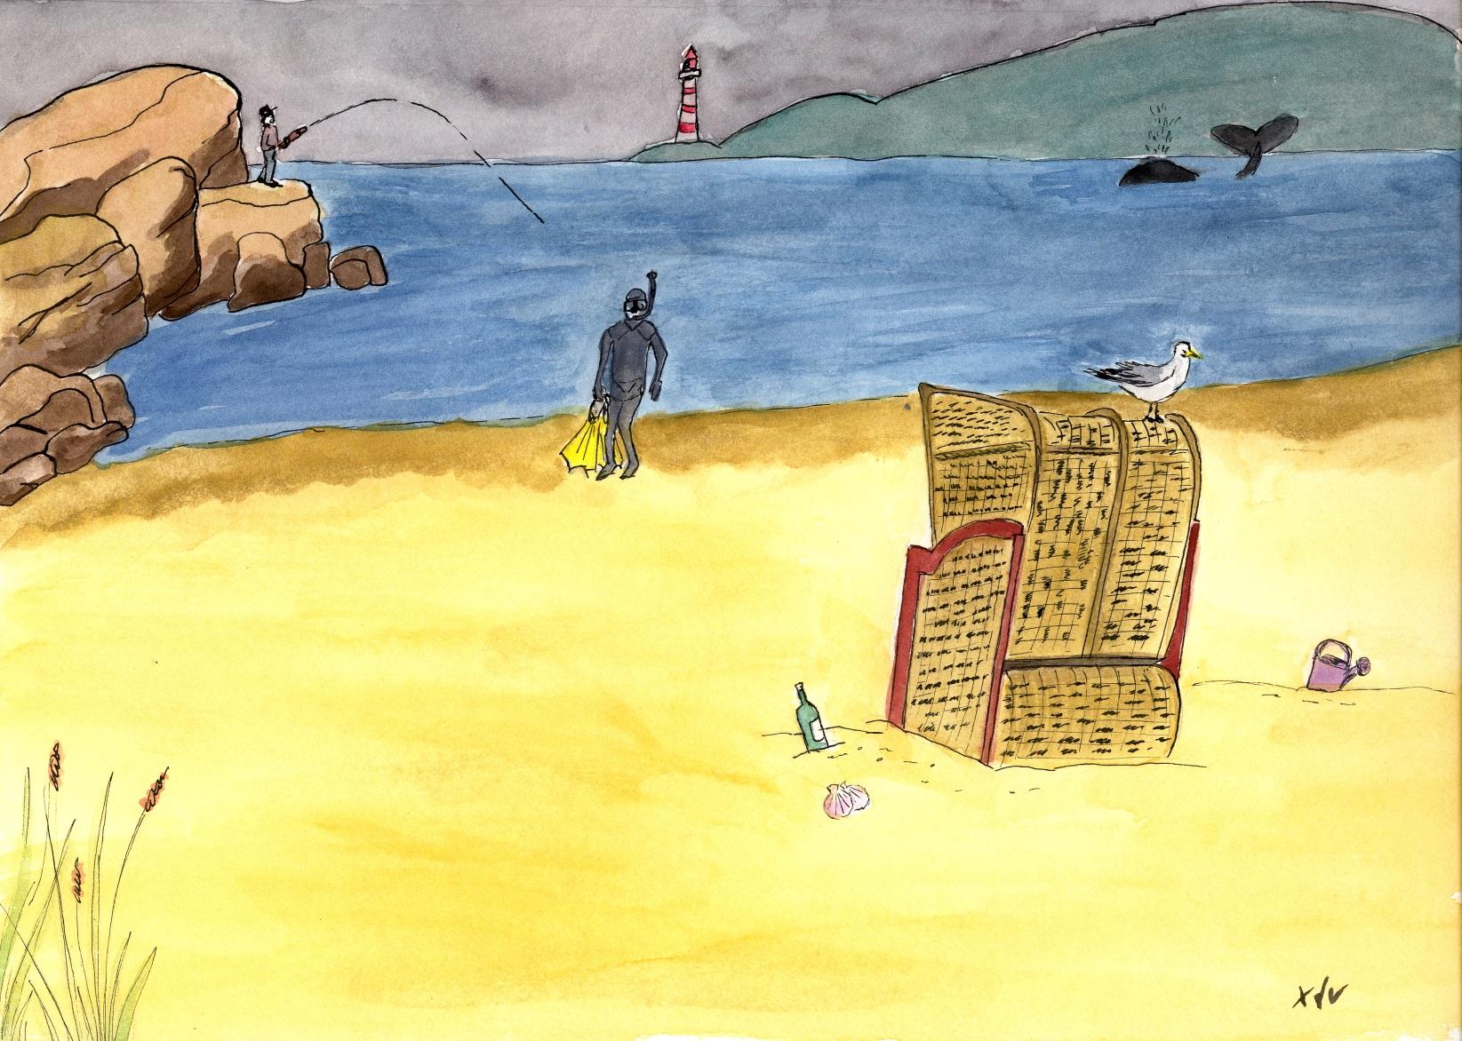

Slide 51
Пляж
Що зображено? Наскільки ви впевнені?
Пляжний стілець
Вудка
Кит
Трубка для дихання
Рушник
Синє небо
Чайка

Slide 52

Пляж
Пляжний стілець
Вудка
Кит
Трубка для дихання
Рушник
Синє небо
Чайка
= не зображено

Slide 53
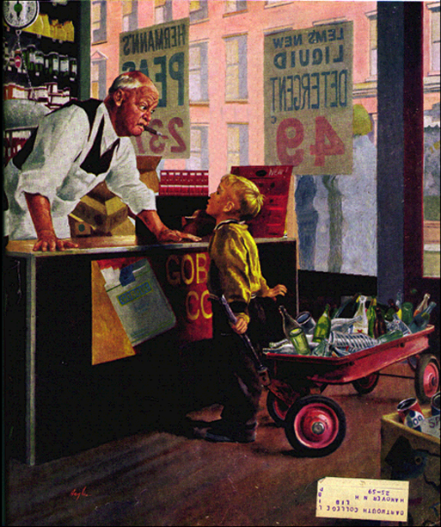

Slide 54
Мозковий штурм
Що зазвичай можна побачити на магазині?
…
…
…
…

Slide 55
У магазині
Що зображено? Наскільки ви впевнені?
Продавець
Ручний візок
Каса
Прилавок
Бляшанки
Сигара
Полиця з товаром
Вітрина з фруктами

Slide 56
У магазині
Продавець
Ручний візок
Каса
Прилавок
Бляшанки
Сигара
Полиця з товаром
Вітрина з фруктами
= не зображено

Slide 57
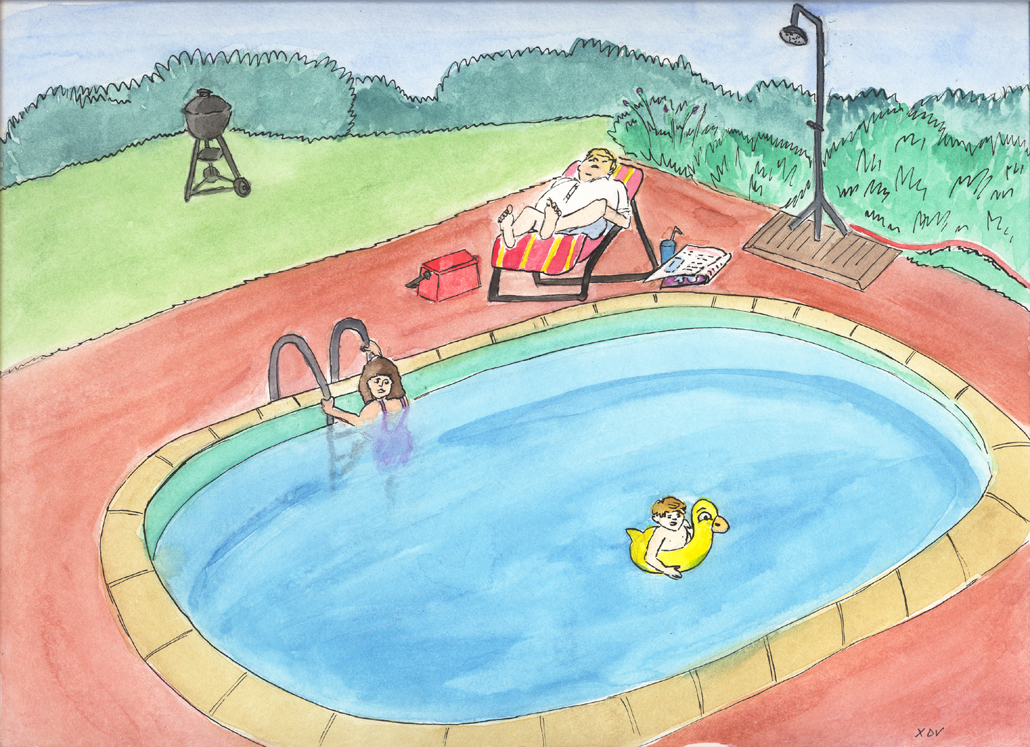

Slide 58
Мозковий штурм
Які предмети ви зазвичай очікуєте побачити в басейні?
…
…
…
…

Slide 59
У басейні
Що зображено? Наскільки ви впевнені?
Гумова качка
Рушники
Термосумка
Душ
Лежак
Панамка
Читач

Slide 60
У басейні
Гумова качка
Рушники
Термосумка
Душ
Лежак
Панамка
Читач
= не зображено

Slide 61
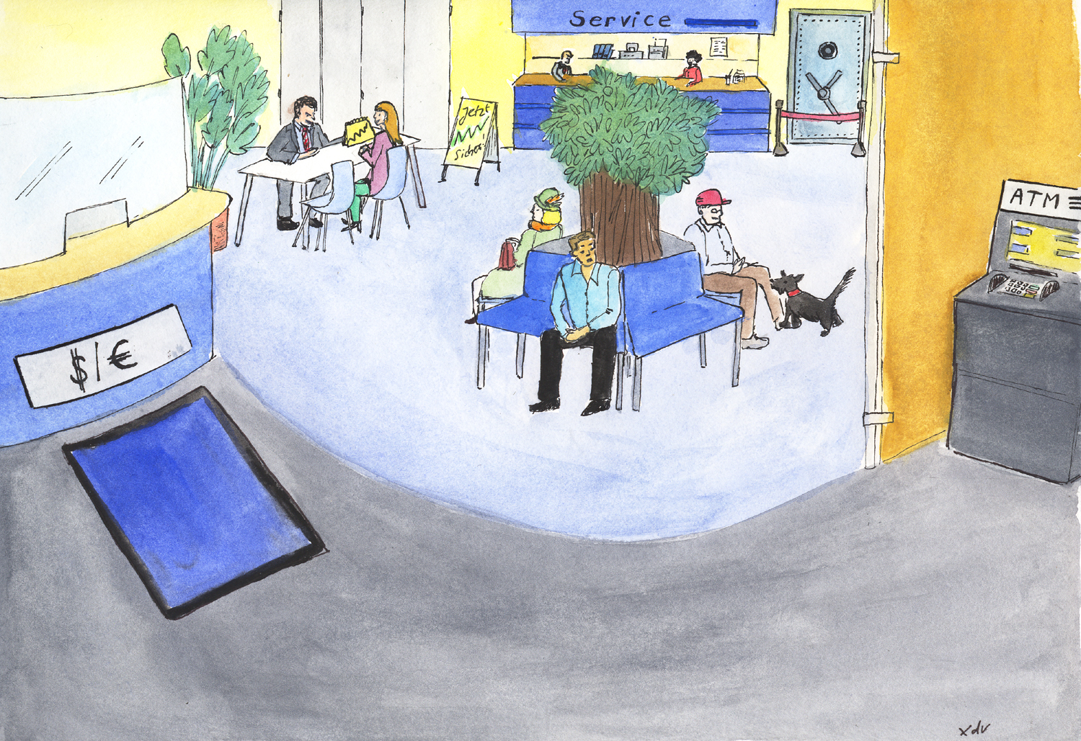

Slide 62
Банк
Що зображено? Наскільки ви впевнені?
Камери
Банкомат
Скляна панель
Скарбниця
Касовий апарат
Собака
Шафки

Slide 63
Платформа
Камери
Банкомат
Скляна панель
Скарбниця
Каса
Собака
Шафки
= не зображено

Slide 64
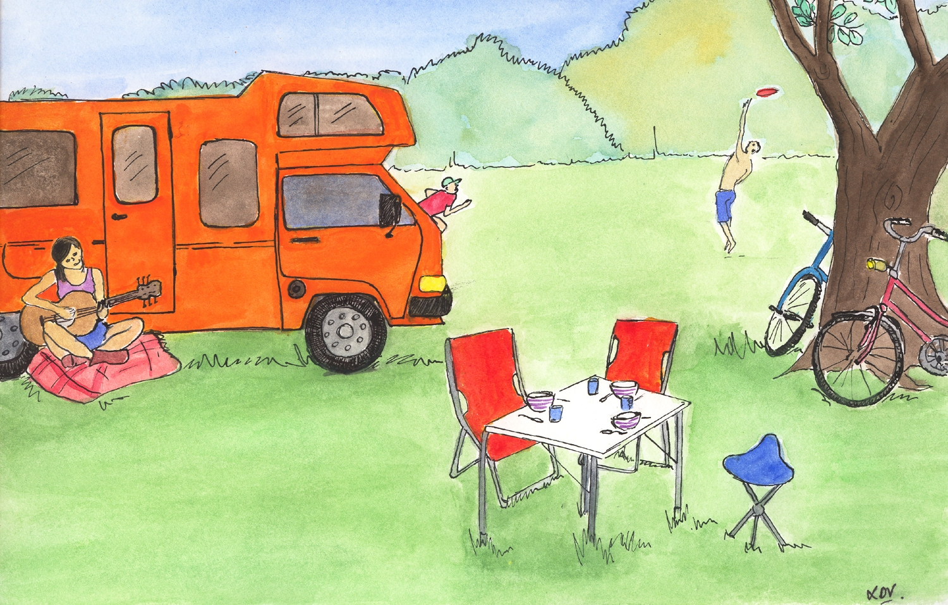

Slide 65
Відпочинок на природі
Що зображено? Наскільки ви впевнені?
Кемпер
Намет
Накритий стіл
Велосипеди
Скатертина
Стільці
Синє небо

Slide 66
Відпочинок на природі
Кемпер
Намет
Накритий стіл
Велосипеди
Скатертина
Стільці
Синє небо
= не зображено

Slide 67
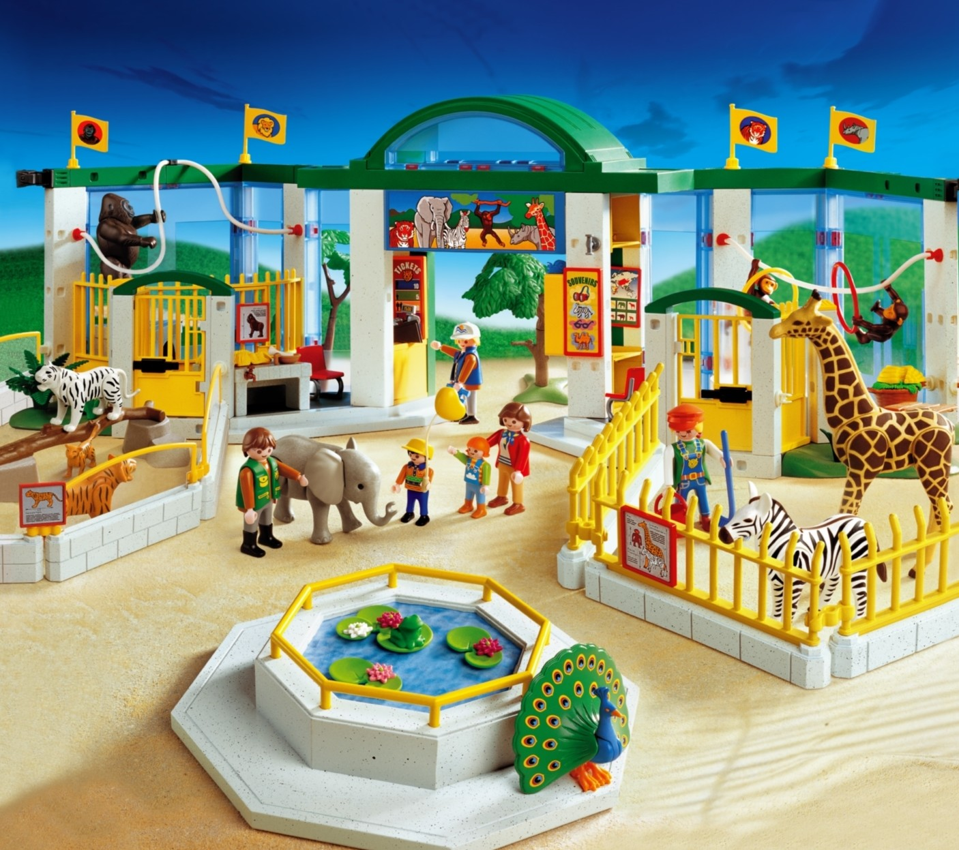
© geobra Brandstätter

Slide 68
Мозковий штурм
Що належить зоопарку?
…
…
…
…

Slide 69
Зоопарк
Що зображено? Наскільки ви впевнені?
Жирафи
Зовнішня решітка
Слон
Доглядальники за тваринами
Павич
Каса
Лев

Slide 70
Зоопарк
Жирафи
Зовнішня решітка
Слон
Доглядальники за тваринами
Павич
Каса
Лев
= не зображено
© geobra Brandstätter

Slide 71
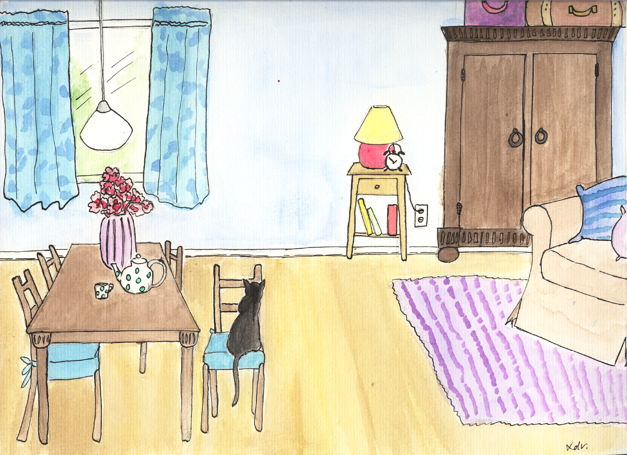

Slide 72
Мозковий штурм
Що зазвичай є у вітальні?
…
…
…
…

Slide 73
Вітальня
Що зображено? Наскільки ви впевнені?
Стіл
Стільці
Скатертина
Годинник
Шафа
Квіти
Картини

Slide 74
Вітальня
Стіл
Стільці
Скатертина
Годинник
Шафа
Квіти
Картини
= не зображено

Slide 75
Перенесення на повсякденне життя
Висновки з навчання:
Наші спогади можуть бути оманливими!
Зокрема, це стосується важливих подій (суперечки, показання свідків тощо):
Якщо ви не пам'ятаєте щось яскраво (тобто в деталях):
Розгляньте можливість того, що ви можете помилятися.

Slide 76
Перенесення на повсякденне життя
Висновки з навчання:
Наші спогади можуть бути оманливими!
Зокрема, це стосується важливих подій (суперечки, показання свідків тощо):
Якщо ви не пам'ятаєте щось яскраво (тобто в деталях):
Розгляньте можливість того, що ви можете помилятися.
Шукайте підтвердження (наприклад, запитайте учасників ситуації).

Slide 77
Перенесення на повсякденне життя
Висновки з навчання:
Наші спогади можуть бути оманливими!
Зокрема, це стосується важливих подій (суперечки, показання свідків тощо):
Якщо ви не пам'ятаєте щось яскраво (тобто в деталях):
Розгляньте можливість того, що ви можете помилятися.
Шукайте підтвердження (наприклад, запитайте учасників ситуації).
Приклад. Ви посварилися з кимось і смутно пам'ятаєте, що вашу сім'ю образили:
Розгляньте можливість того, що ваша пам'ять може зіграти з вами жарт або що це можуть бути спотворені спогади! Запитайте присутніх про їхні спогади.

Slide 78
Як це стосується психозу?
У разі психозу є ризик згадувати події, які не відбувалися або відбувалися інакше.

Slide 79
Як це стосується психозу?
У разі психозу є ризик згадувати події, які не відбувалися або відбувалися інакше.
Приклад: Клавдія переконана, що її завербували для здійснення теракту!
Підґрунтя: Араб зайшов в автобус і запитав Клавдію, чи біля неї вільне місце.
Проте: Клавдія погано спала останні кілька ночей і була дуже роздратована через новини про міжнародні терористичні акти в ЗМІ. Вона вважала цей інцидент спробою завербування терористами і ще більше прикрасила його в своїй пам'яті (без наміру це робити). Тому вона була переконана, що пам'ятає, як чоловік вручив їй конверт і представився агентом Алі.

Slide 80
Як це стосується психозу?
У разі психозу є ризик згадувати події, які не відбувалися або відбувалися інакше.
Приклад: Клавдія переконана, що її завербували для здійснення теракту!
Підґрунтя: араб зайшов в автобус і запитав Клавдію, чи біля неї вільне місце.
Проте: Клавдія погано спала останні кілька ночей і була дуже роздратована через новини про міжнародні терористичні акти в ЗМІ. Вона вважала цей інцидент спробою завербування терористами і ще більше прикрасила його в своїй пам'яті (без наміру це робити). Тому вона була переконана, що пам'ятає, як чоловік вручив їй конверт і представився агентом Алі.
Хибні спогади часто виникають, коли людина боїться або перебуває у стресі. Перш ніж зробити серйозні висновки: подумайте, наскільки об'єктивні та обґрунтовані ваші припущення!
Також врахуйте: хибні спогади часто блідіші, ніж справжні.

Slide 81
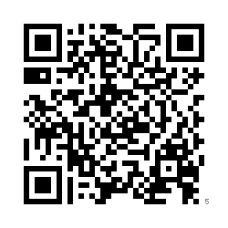
Оцінювання
Просимо вас виділити трохи часу, щоб оцінити тренінг!
Ваша думка важлива для постійної оптимізації контенту.
Опитування анонімне.
Щоб пройти опитування,
відскануйте QR-код або перейдіть за посиланням. ДЯКУЄМО!
https://qeurope.eu.qualtrics.com/jfe/form/SV_e9b3EcIYlpatM3Q

Slide 82


Дякуємо за увагу!
Тренерам:
Роздайте робочі аркуші та надайте посилання на наш безкоштовний додаток COGITO.
www.uke.de/cogito_ua

Slide 83
Pictures used in this module are reproduced with indirect (creative commons license) or direct permission of the artists listed below, for which we would like to express our gratitude! A full list can be obtained via www.uke.de/mct. If we have involuntarily breached copyright, please accept our apologies. In this case, we kindly ask creators for their permission to use their work under the "fair use" policy.
Зображення, які використано в цьому модулі, відтворено з опосередкованого (ліцензією Creative Commons) або безпосереднього дозволу перелічених нижче митців, за що ми їм щиро дякуємо! Повний перелік доступний на вебсайті: www.uke.de/mkt. У цьому випадку люб'язно просимо авторів надати нам дозвіл на використання їхньої роботи за правилами «добросовісного використання».
Name Photographer/Artist Ім'я фотографа/митця | Source/ джерело | Picture Name/ назва зображення | CC = used with corresponding creative commons license; PP = used with personal permission of artist CC = використано за ліцензією Creative Commons, PP = використано з особистої згоди митця | Description/короткий опис
Бернд Гампель, Гельмут Шак, Андреас Вайсґербер | Private/Приватний | Untitled/Без назви | PP | Paintings of Spanish landscape/ Картини з каталонським пейзажем
The Rocketeer | flickr | Kirk Talks to Spock about his Fez Addiction | CC | Star trek/ Raumschiff Enterprise
lyricsart | flickr | Dresden bombing | CC | Bombed Dresden/ Бомбардування Дрездена
Nobik Attila | flickr | Piaget | CC | Piaget/ Piaget
missha | flickr | bugs bunny | CC | Bugs Bunny/ Багс Банні
Norman Rockwell Edited by/За редакцією Майкла Б. Міллера | - - - | - - - | PP | False memory pictures/Зображення хибних спогадів
Geobra Brandstätter; Stefan Merz & Frank Burmeister | - - - | - - - | PP | playmobil figures/ Зображення Playmobil
Ximena Del Villar Derpsch | Private/Приватний | - - - | PP | Drawings/Малюнки: Robbery/Пограбування, Beach/Пляж, Pool/Басейн, Bank/Банк, Camping/Кемпінг, Living room/Вітальня

Slide 84
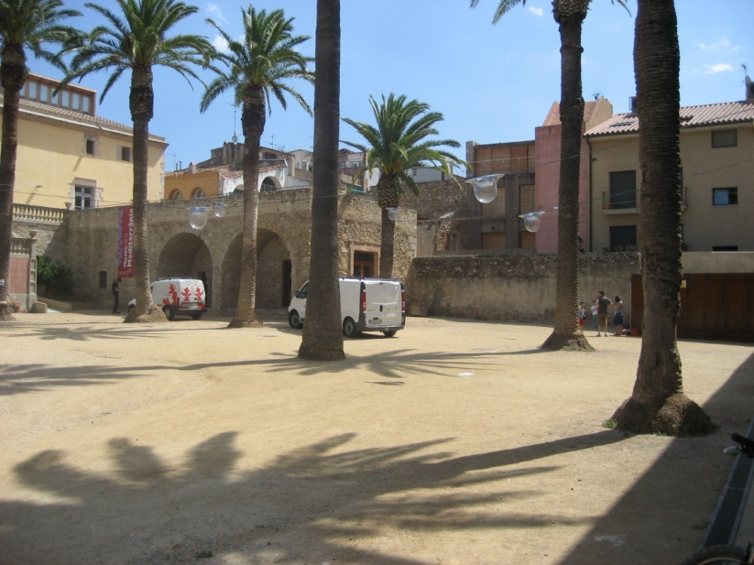
Чи бачимо і пам’ятаємо одні й ті самі речі однаково?
Приклад: Троє художників малюють одну й ту саму сільську площу...

Slide 85
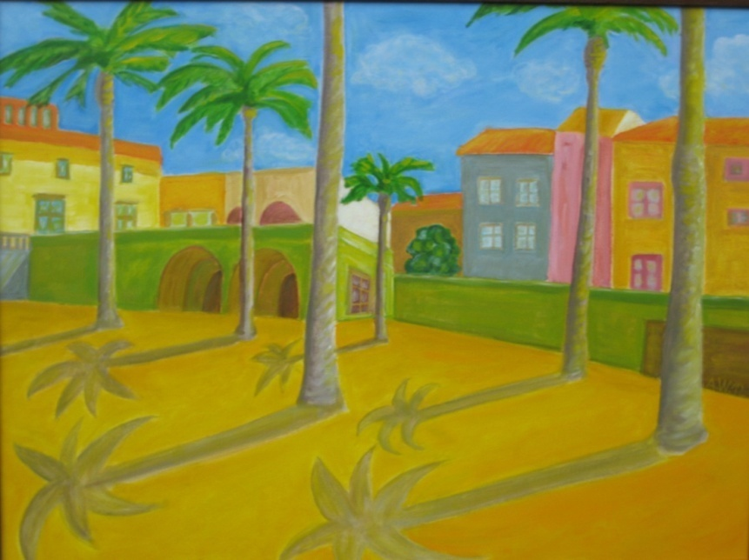
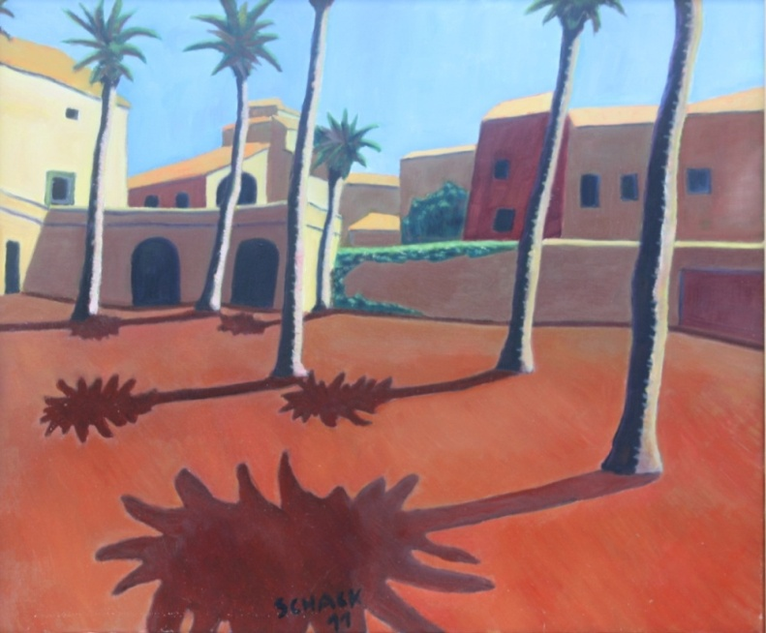
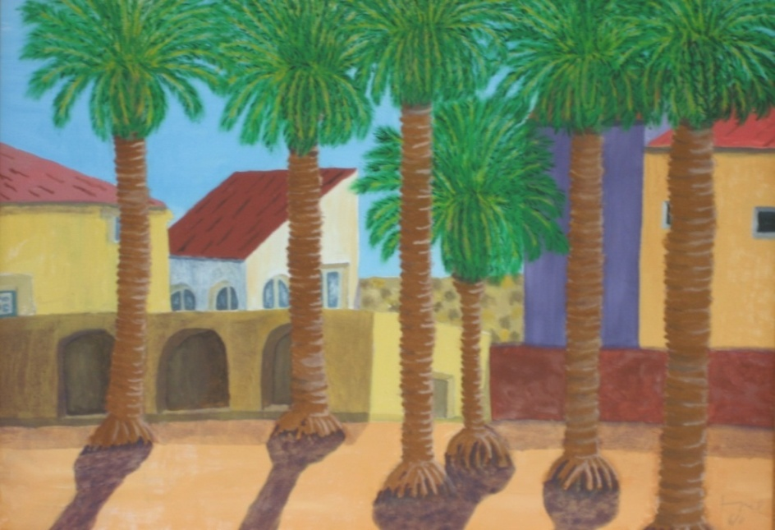
Зверніть увагу на відмінності у кольорах і розмірах на трьох картинах! Чи є на них речі, які кожен художник зобразив або пропустив по-своєму?
Андреас Вайсґербер
Гельмут Шак
Бернд Гампель

Slide 86
Кожна людина сприймає речі по-своєму!
Як і на трьох картинах — ви бачите той самий пейзаж, але з різними акцентами!
Андреас Вайсґербер: сільська площа тут здається майже кольоровою. Рожевий будинок праворуч на правому зображенні пофарбований у фіолетовий колір, а на нижньому — у червоний (див. стрілки).
Гельмут Шак: пейзаж намальовано у набагато більш приземлених тонах. У порівнянні з іншими зображеннями, пальми криві.
Бернд Гампель: на цій картині усі предмети здаються більш стиснутими і ближчими до глядача. На відміну від двох інших картин, у стіні три арки (див. кола).

Slide 87

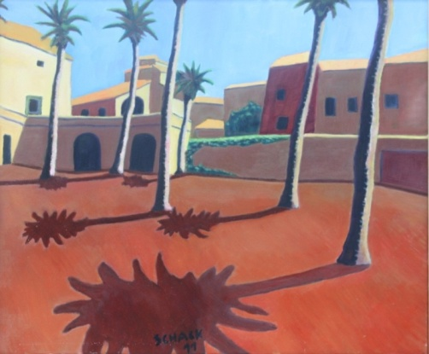

Наша пам'ять не працює як фотоапарат! Ми можемо помилятися!
Фото сільської площі: зверніть увагу, що під час малювання автомобілів не було на площі.
Андреас Вайсґербер: пропорції правильні, але кольори не відповідають дійсності (наприклад, стіна не зелена, як на картині).
Гельмут Шак: оригінальні пальми дуже відрізняються від намальованих на картині.
Бернд Гампель: ліворуч є лише дві, а не три арки (див. червоне коло).

Slide 88
Pictures used in this module are reproduced with indirect (creative commons license) or direct permission of the artists listed below, for which we would like to express our gratitude! A full list can be obtained via www.uke.de/mct. If we have involuntarily breached copyright, please accept our apologies. In this case, we kindly ask creators for their permission to use their work under the "fair use" policy.
Зображення, які використано в цьому модулі, відтворено з опосередкованого (ліцензією Creative Commons) або безпосереднього дозволу перелічених нижче митців, за що ми їм щиро дякуємо! Повний перелік доступний на вебсайті: www.uke.de/mkt. У цьому випадку люб'язно просимо авторів надати нам дозвіл на використання їхньої роботи за правилами «добросовісного використання».
Name Photographer/Artist Ім'я фотографа/митця | Source/ джерело | Picture Name/ назва зображення | CC = used with corresponding creative commons license; PP = used with personal permission of artist CC = використано за ліцензією Creative Commons, PP = використано з особистої згоди митця | Description/короткий опис
Бернд Гампель, Гельмут Шак, Андреас Вайсґербер | Private/Приватний | Untitled/Без назви | PP | Paintings of Spanish village square/ Картини іспанської сільської площі

